Slide 1
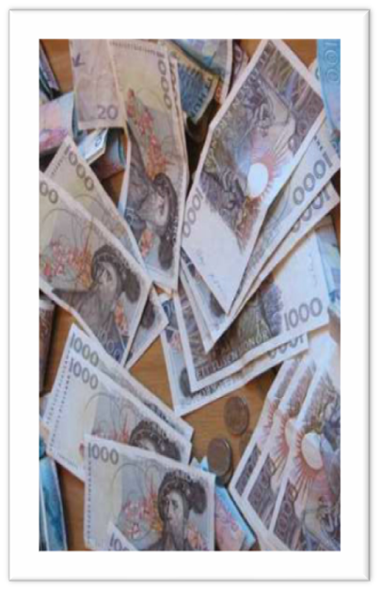
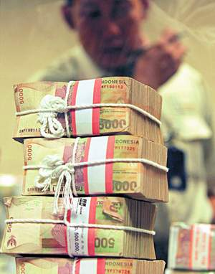
GLOBALISASI DAN PEMBANGUNAN

Slide 2
GLOBALISASI
Globalisasi merupakan proses pengintegrasian ekonomi nasional bangsa-bangsa ke dalam suatu ekonomi global
Jika ditinjau dari sejarah perkembangan ekonomi, globalisasi pada dasarnya merupakan salah satu frase perjalanan panjang perkembangan kapitalisme liberal, yang secara teoritis telah dikembangkan oleh Adam Smith
Meskipun globalisasi dikampanyekan sebagai era masa depan, yakni suatu era yang menjanjikan pertumbuhan ekonomi secara global dan akan mendatangkan kemakmuran global bagi semua, globalisas sesungguhnya merupakan kelanjutan dari kolonialisme dan developmentalisme

Slide 3
KAPAN GLOBALISASI MULAI ADA?
Globalisasi terjadi ketika ditetapkannya formasi sosial global baru dengan ditandai oleh diberlakukannya secara global suatu mekanisme perdagangan melalui penciptaan kebijakan free trade
Kebijakan free trade → penandatangan kesepakatan international tentang perdagangan pada bulan April, 1994, di Marrakesh Maroko → perjanjian internasional perdagangan (General Agreement on Tariff and Trade/GATT)
GATT merupakan sekumpulan aturan internasional yang mengatur perilaku perdagangan antar pemerintah; pengadilan untuk menyelesaiakn permasalahan perdagangan antar bangsa
1995, GATT digantikan oleh WTO

Slide 4
LANJUTAN
WTO adalah forum perdagangan tingkat global
Forum serupa di tingkat regional/area yang lebih kecil: NAFTA (The North American Free Trade Agreement), APEC (Asia Pacific Economic Conference), Segitiga pertumbuhan SIJORI (Singapura, Johor, Riau), Otorita Batam
Aktor Globalisasi yang penting setelah WTO adalah TNC’s (Trans National Corporations)
TNC’s merupakan aktor dibalik semua kesepakatan WTO
TNC’s adalah perusahaan multinasional yang besar yang dengan dukungan negara-negara tyang diuntungkan oleh TNC’s membentuk suatu dewan perserikatan perdagangan global, yaitu WTO

Slide 5
AKTOR UTAMA GLOBALISASI
TNC’s
WTO
Lembaga keuangan global → IMF dan World Bank
Ketiga aktor tersebut menetapkan aturan seputar investasi, intelectual property rights dan kebijakan internasional
Kewenangan lainnya adalah mendesak/mempengaruhi serta memaksa negara-negara melakukan penyesuaian kebijakan nasionalnya bagi proses pengintegrasian ekonomi nasional ke ekonomi global
Proses tersebut ditempuh dengan mengubah semua aturan kebijakan yang menghalangi ketiga aktor tersebut,utamanya TNC’s

Slide 6
GLOBALISASI
Dengan demikian, sesungguhnya globalisasi tidak ada sangkut pautnya dengan kesejahteraan rakyat atau keadilan sosial di negara-negara dunia ketiga
Globalisasi lebih banyak didorong oleh kepentingan pertumbuhan dan akumulasi kapital berskala besar
Globalisasi berpijak pada paham liberalisme/neo liberalisme
Penganut paham ekonomi liberalisme atau neo liberalisme percaya bahwa pertumbuha ekonomi dicapai sebagai hasil normal dari kompetisi bebas

